Slide 1
Eksperymenty w teleinformatycznych sieciach badawczych (ETOS) wykład 3: Metody pomiarowe
dr hab. inż. Andrzej Bęben, pok. 336a (abeben@tele.pw.edu.pl)
Zespół Architektur i Zastosowań Internetu (aai.tele.pw.edu.pl)

Slide 2
Plan wykładu
Wprowadzenie
Metody pomiarowe
aktywne i pasywne
dwu- i jednopunktowe
Rodzaje pomiarów
„on-line” i off-line”
„in-serivce” i „out-of-service”
Metody pomiaru dostępnego pasma
Metody pomiaru ruchu

Slide 3
Wprowadzenie
Metoda pomiarowa - określa sposób pomiaru danej metryki
Metoda powinna zapewnić, że pomiar jest powtarzalny
Jak najmniejsza ingerencja w mierzony system (np. dodatkowy ruch pomiarowy)
Jak najmniejsza złożoność implementacyjna (koszt)

Slide 4
Plan wykładu
Wprowadzenie
Metody pomiarowe
aktywne i pasywne
jedno- i dwupunktowe
Rodzaje pomiarów
„on-line” i off-line”
„in-serivce” i „out-of-service”
Metody pomiaru dostępnego pasma
Metody pomiaru ruchu

Slide 5
Metody pomiarowe
Metody aktywne – mierzą wartości metryk na podstawie dodatkowo wygenerowanego ruchu pomiarowego (probe packets)
Metody pasywne – mierzą wartości metryk na podstawie ruchu generowanego przez użytkowników

Slide 6
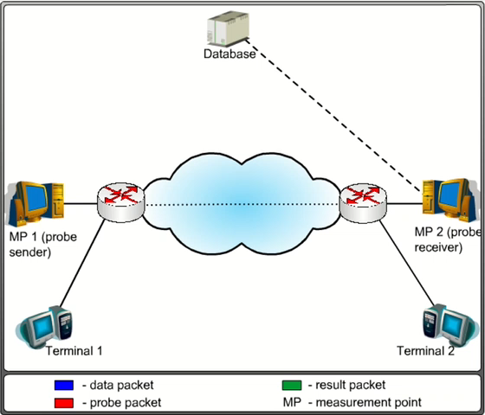
Metody pomiarowe aktywne
Mierzą wartości metryk na podstawie dodatkowo generowanych pakietów pomiarowych
Dyskusja:
Czy zmierzone wartości dotyczą pakietów użytkownika?
Nie, ale błąd będzie mały jeśli pakiety pomiarowe są podobnego rozmiaru, przesyłane tą samą drogą i obsługiwane w ten sam sposób co pakiety użytkowników to zmierzone wartości stanowią estymację wartości rzeczywistych
Czy konieczna jest synchronizacja czasu pomiędzy punktami pomiarowymi?
Tak, dla pomiaru opóżnienia przekazu

Slide 7
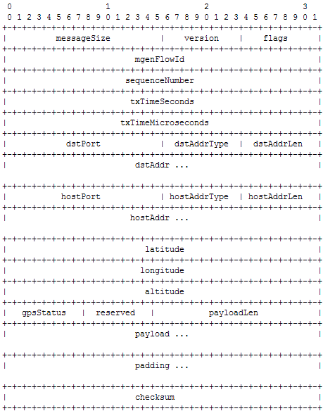
Przykładowe narzędzie pomiarowe –MGEN
Format pakietu pomiarowego
SequenceNumber
Znacznik czasowy (timestamp)
txTimeSeconds
txTimeMicroseconds
…
opcjonalne

Slide 8
Wyniki pomiarowe – narzędzie MGEN (1)
Wyniki nieprzetworzone, uzyskane bezpośrednio z programu MGEN
Flow>0001 Seq>000019 Src> 10.195.0.3/32783 Dest> 10.203.2.2/5000 TxTime>08:04:44.195661 RxTime>08:04:44.347986 Size>0060
Flow>0001 Seq>000020 Src> 10.195.0.3/32783 Dest> 10.203.2.2/5000 TxTime>08:04:44.245653 RxTime>08:04:44.398026 Size>0060
Flow>0001 Seq>000021 Src> 10.195.0.3/32783 Dest> 10.203.2.2/5000 TxTime>08:04:44.295645 RxTime>08:04:44.447973 Size>0060
Flow>0001 Seq>000022 Src> 10.195.0.3/32783 Dest> 10.203.2.2/5000 TxTime>08:04:44.345637 RxTime>08:04:44.497938 Size>0060
Flow>0001 Seq>000023 Src> 10.195.0.3/32783 Dest> 10.203.2.2/5000 TxTime>08:04:44.395628 RxTime>08:04:44.547898 Size>0060

Slide 9
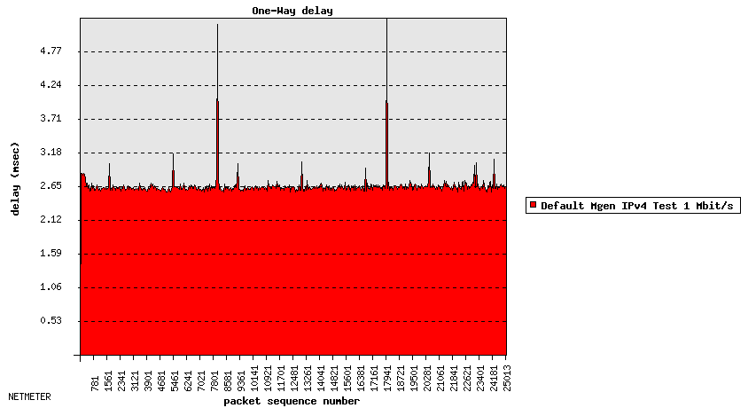
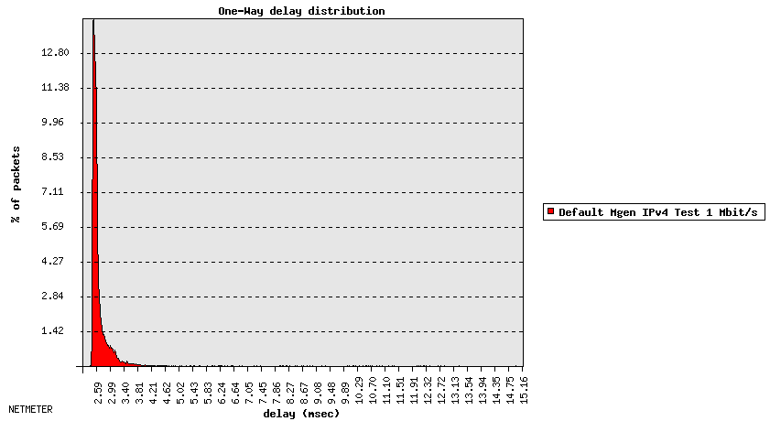
Wyniki pomiarowe – narzędzie MGEN (2)

Slide 10
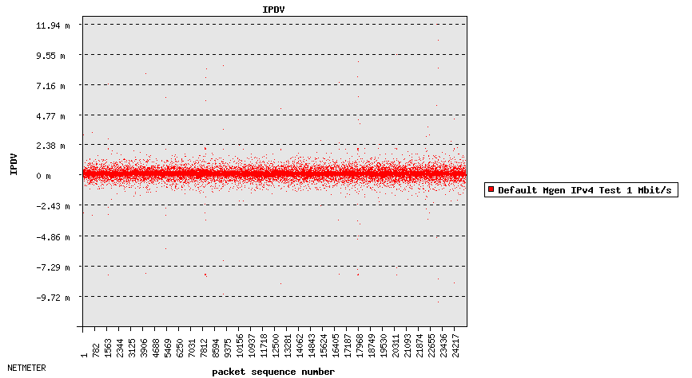
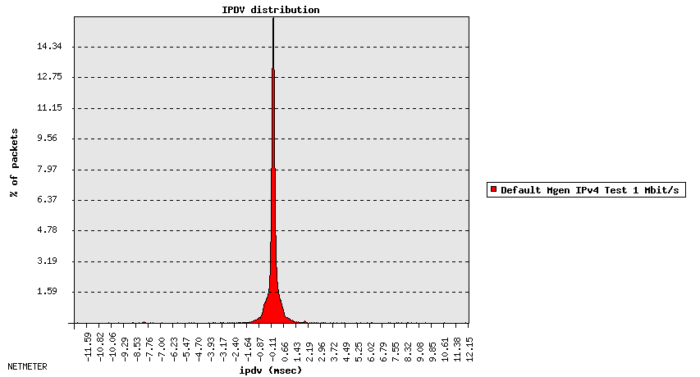
Wyniki pomiarowe – narzędzie MGEN (3)
IPDV według definicji IETF RFC 3393

Slide 11
Wyniki pomiarowe – narzędzie MGEN (4)
IPDV według definicji ITU Y.1540
10^{-α} próbek
IPDV

Slide 12
Pomiar metodą aktywną - podsumowanie
Dodatkowy ruch pomiarowy
Wynik jest tylko oszacowaniem wartości metryk dla ruchu użytkowników
Stosunkowo łatwa implementacja

Slide 13
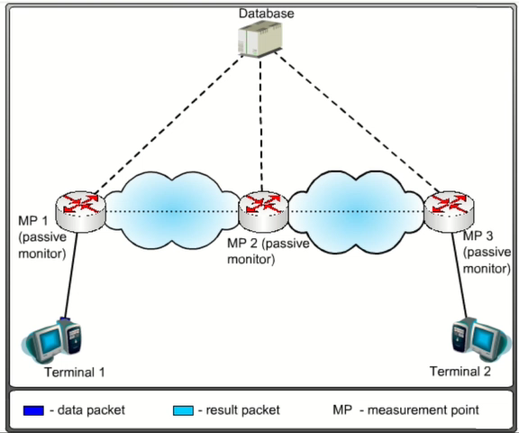
Metody pomiarowe pasywne
Mierzą wartości metryk na podstawie „obserwacji” ruchu generowanego przez użytkowników
Obserwacja i rejestracja „śladów pakietu” (tzw. packet trace) w co najmniej dwóch punktach pomiarowych
Zapis „śladów” z punktów pomiarowych jest przesyłany do serwera zarządzającego pomiarami
Obliczenie wartości metryk jest realizowane na podstawie znaczników czasowych nadanych danemu pakietowi w dwóch różnych punktach pomiarowych
Dyskusja
Czy zmierzone wartości są reprezentatywne?
Czy konieczna jest synchronizacja czasu?

Slide 14
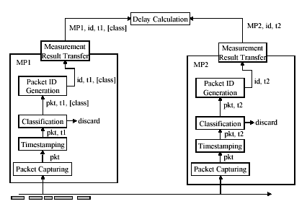
Pomiar metodą pasywną (2)
Generowanie „Packet ID” – funkcja skrótu uruchomiona na polach nagłówka/danych które nie ulegają zmianie w trakcie przekazu pakietu przez sieć
Jednoznaczny „Packet ID” pozwala wykryć pakiety zaobserwowane w dwóch punktach pomiarowych

Slide 15
Przykładowe narzędzia pomiarowe
Narzędzia programowe (libpcap)
tcpdump
tshark
wireshark
…
Narzędzia sprzętowe
Karta DAG
Spirent
IXIA

Slide 16
Pomiar metodą pasywną - podsumowanie
Pomiar opóźnienia jakiego rzeczywiście doznają pakiety użytkowników
Dodatkowy ruch związany z przesyłaniem „trace-ów” do serwera zarządzającego
Stosunkowo złożona implementacja
Pasywne monitorowanie i rejestracja wszystkich pakietów jest trudna na bardzo szybkich łączach

Slide 17
Metody dwu- i jednopunktowe (1)
Metody dwupunktowe – wymagają zastosowania dwóch (lub więcej) punktów pomiarowych
Problemy
Synchronizacja zegarów punków pomiarowych!

Slide 18
Metody dwu- i jednopunktowe (2)
Metody jednopunktowe – pomiar jest realizowany w jednym punkcie
RTT
1-point IP Packet Delay Variation (IPDV)
…

Slide 19
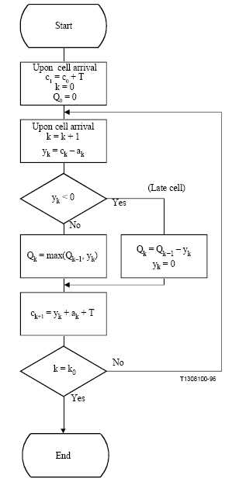
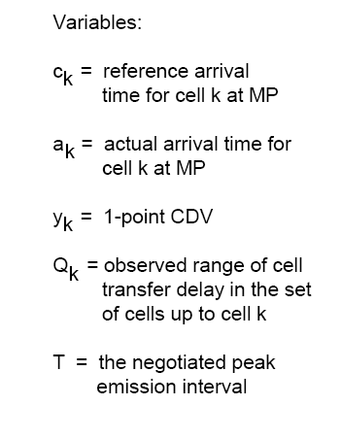
Metody dwu- i jednopunktowe (3)
1-point IP Packet Delay Variation (IPDV)
Zakłada, że pakiety pomiarowe są wysyłane w stałych odstępach T
Nie wymaga synchronizacji zegarów nadajnika i odbiornika
Stosowana do pomiaru parametru jitter w protokole RTP
Metoda pozwala estymować wartość IPDV

Slide 20
Plan wykładu
Wprowadzenie
Metody pomiarowe
aktywne i pasywne
dwu- i jednopunktowe
Rodzaje pomiarów
„on-line” i off-line”
„in-serivce” i „out-of-service”
Metody pomiaru dostępnego pasma
Metody pomiaru ruchu

Slide 21
Rodzaje pomiarów (1)
Pomiar „off-line”
Wyniki zbierane i przetwarzane dopiero po całkowitym zakończeniu procesu pomiarowego
Zastosowanie
Testowanie urządzeń i mechanizmów sieciowych

Slide 22
Rodzaje pomiarów (2)
Pomiar „on-line”
Wyniki zbierane z punktów pomiarowych w określonych odstępach czasowych, bez przerywania procesu pomiarowego
Mechanizm przesuwającego się okna pomiarowego
Zastosowanie
Pomiar „na bieżąco” w działającej sieci
Informacje dla operatora sieci

Slide 23
Rodzaje pomiarów (3)
Pomiar „in service” zakłada pakiety pomiarowe są wprowadzone w ramach strumienia generowanego przez użytkownika (jako dodatkowe pakiety testowe)
Pomiar „out of service” zakłada, że dla celów pomiaru jest zestawione dodatkowe połączenie, które nie przenosi danych użytkownika

Slide 24
Plan wykładu
Wprowadzenie
Metody pomiarowe
aktywne i pasywne
dwu- i jednopunktowe
Rodzaje pomiarów
„on-line” i off-line”
„in-serivce” i „out-of-service”
Metody pomiaru dostępnego pasma
Metody pomiaru ruchu

Slide 25
Metody pomiaru dostępnej przepływności (AvB)
Metody pomiaru dostępnej przepływności
Metody pasywne
analiza statystyk routerów
przechwytywanie pakietów
Metody aktywne
(A-PGM) Metody (Probe Gap Model) pomiary dla par i szeregów pakietów
(A-PRM) Metod (Probe Rate Model) pomiary z wykrywaniem punktu przeciążenia łącza

Slide 26
Metody pasywne
Analiza statystyk routerów
Wymagany dostęp do węzłów na ścieżce
Problem z dokładnością ze względu na „nieokreślony” czas odpowiedzi routera
Przechwytywanie pakietów
Wymagany dostęp do łączy
Problem z dużymi przepływnościami łączy

Slide 27
Pomiar AvB metodą dyspersji par pakietów
Wysyłana jest para pakietów w odległości ∆ _{IN}
Na każdym łączu czas pomiędzy wysłaniem pakietów ∆ _{OUT} wynosi:
Pojemność ścieżki jest wyznaczana jako:
Co się stanie jeśli łącze przenosi inny ruch (R_{CROSS)}?
R_{CROSS}
L – rozmiar pakietu
H – liczba ruterów na ścieżce

Slide 28
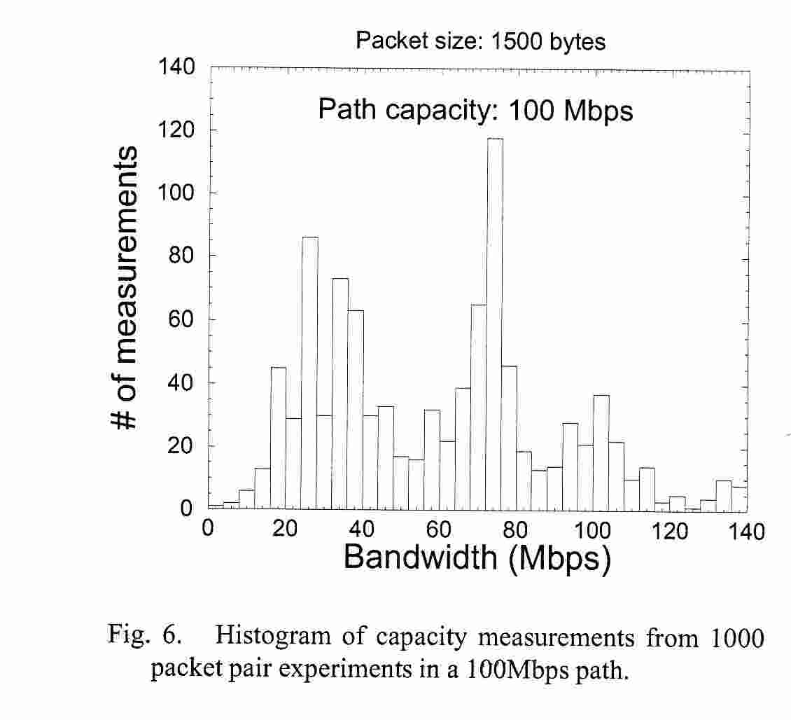
Pomiar AvB metodą dyspersji par pakietów

Slide 29
Pomiar AvB metodą dyspersji par pakietów
Pociągi pakietów (Packet trains)
Wysyłamy „pociąg” par pakietów z szybkością
mierzymy odbieraną szybkość
Jeśli R_{s}< AvB, to
Jeśli R_{s}> AvB, to

Slide 30
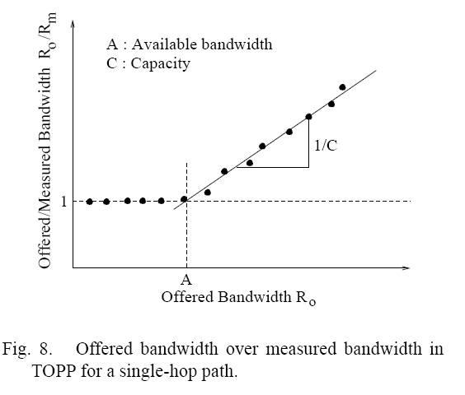
Pomiar AvB metodą dyspersji par pakietów
Pociągi pakietów (Packet trains)

Slide 31
Pomiar AvB metodą dyspersji par pakietów
Narzędzia pomiarowe
Pathrate, bprobe – pary pakietów
cprobe - pociągi paietów

Slide 32
Pomiar metodą chwilowego przeciążania (1)
„Jeżeli chwilowo szybkość strumienia pomiarowego R jest większa od wielkości dostępnego pasma AvB to wartość opóźnienia pakietów wzrasta.”
SND
RCV
R(n) > AvB
SND
RCV
R(n) < AvB

Slide 33
Pomiar metodą chwilowego przeciążania (2)
R_{N}=R_{MIN}
SND wysyła m pakietów z szybkością R_{N}.
RCV dokonuje pomiaru kolejnych opóźnień i wylicza różnicę pomiędzy kolejnymi pakietami.
Na podstawie wartości PDT i PCT wyznaczany jest stan RN <> AvB
Okres ciszy 2*RTT
KONIEC AvB= R_{n}
T
Ilość wysłanych strumieni =F ?
N
N
|R_{n+1}-R_{n}| < rozdzielczość
T
R_{N} < AvB
Rmin = R(n)
stan R_{N} <> AvB (na podstawie F pomiarów)
R(n+1) = (Rmax + Rmin)/2
Rmax = R(n)
R_{N} > AvB

Slide 34
Pomiar metodą chwilowego przeciążania (1)
Narzędzia pomiarowe
Pathload - mierzy dostępne pasmo (AvB)
IGI - mierzy dostępne pasmo (AvB)
Pathchirp - mierzy dostępne pasmo (AvB)

